Slide 1
«ВСЕ ГЕНИАЛЬНОЕ – очень интересно»
парциальная программа
О. П. Радыновой
«Музыкальные шедевры»

Slide 2
Цель программы: формирование и развитие основ музыкальной культуры детей дошкольного возраста

Slide 3
Основные задачи программы: 1. Развитие навыков восприятия высокохудожественных музыкальных произведений.

Slide 4
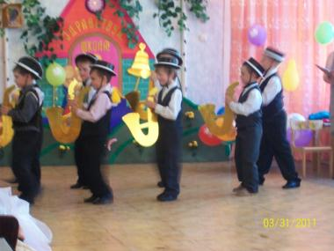
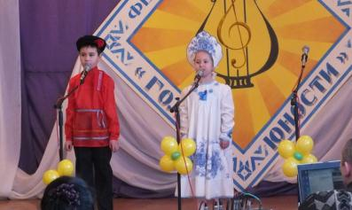
2. Развитие музыкальных способностей детей в различных видах музыкальной деятельности.

Slide 5
Основной принцип построения программы – ТЕМАТИЧЕСКИЙ

Slide 6
Первая тема «Настроения, чувства в музыке»

Slide 7
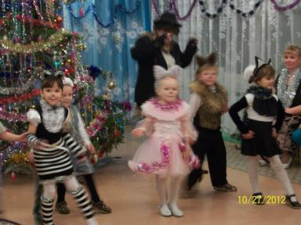
Вторая тема «Песня, танец, марш»

Slide 8
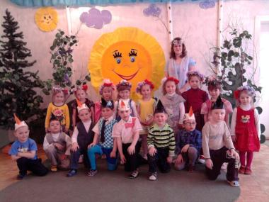
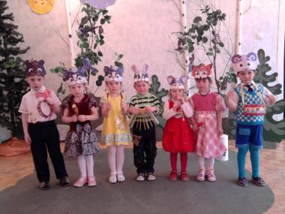
Третья тема «Музыка о животных и птицах»

Slide 9
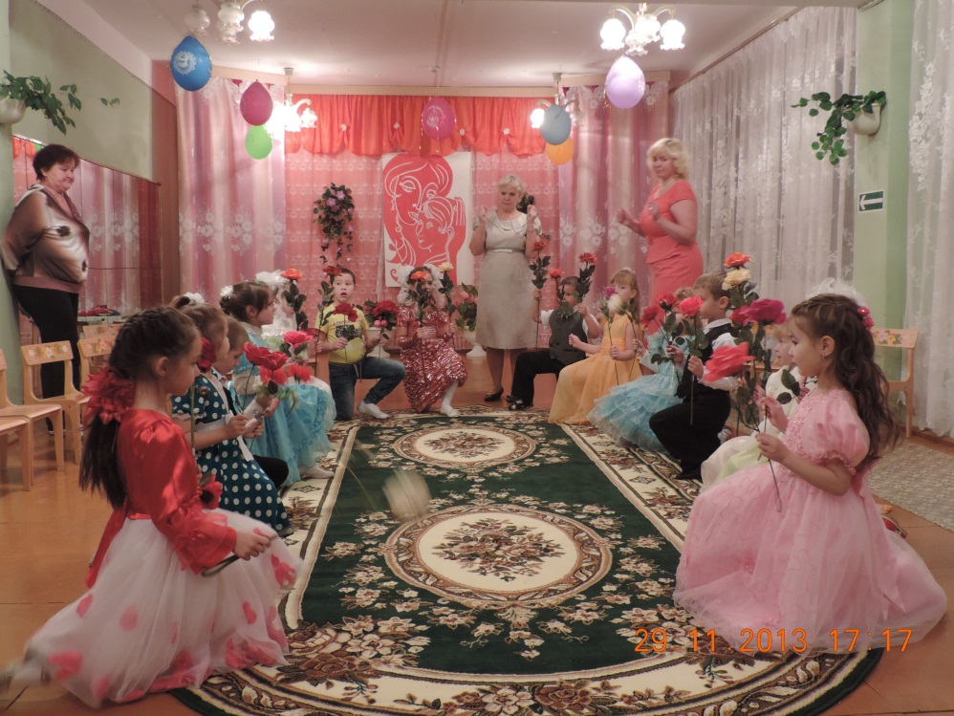
Четвёртая тема «Природа и музыка»

Slide 10
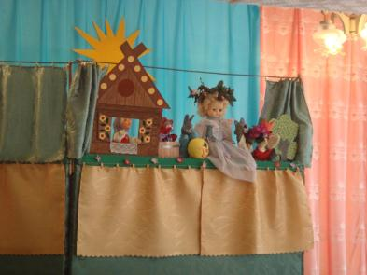
Пятая тема «Сказка и музыка»

Slide 11
Шестая тема «Музыкальные инструменты и игрушки»

Slide 12
Программа предоставляет широкое поле деятельности:
Во – первых, она может по –разному
объединять все виды музыкальной деятельности, что позволяет варьировать структуру, избегать шаблонов и побуждает к творчеству

Slide 13
Во – вторых, даёт возможность применять разработанные конспекты - для всех возрастных групп и по всем темам - вариативно, гибко, творчески.

Slide 14
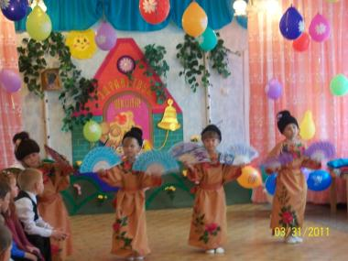
В – третьих, менять возрастные границы рекомендуемого репертуара по своему усмотрению (сочетая доступность эмоционального содержания музыки с жизненным опытом детей).

Slide 15
Имеет свою логику в программе и порядок тем: от «неизобразительной» музыки (1 и 2 темы), к «изобразительной» (3, 4 и 5 темы), и снова к «неизобразительной» (6 тема). Педагогу предоставляется возможность самостоятельно определять время прохождения каждой темы или при необходимости, менять их последовательность, т.е. «забегать вперёд и возвращаться назад».

Slide 16
СПАСИБО
ЗА ВНИМАНИЕ !
Презентацию подготовила:
музыкальный руководитель
МДОУ «Благоевский детский сад»
Корецкая Виктория Радиславовна

